Slide 1










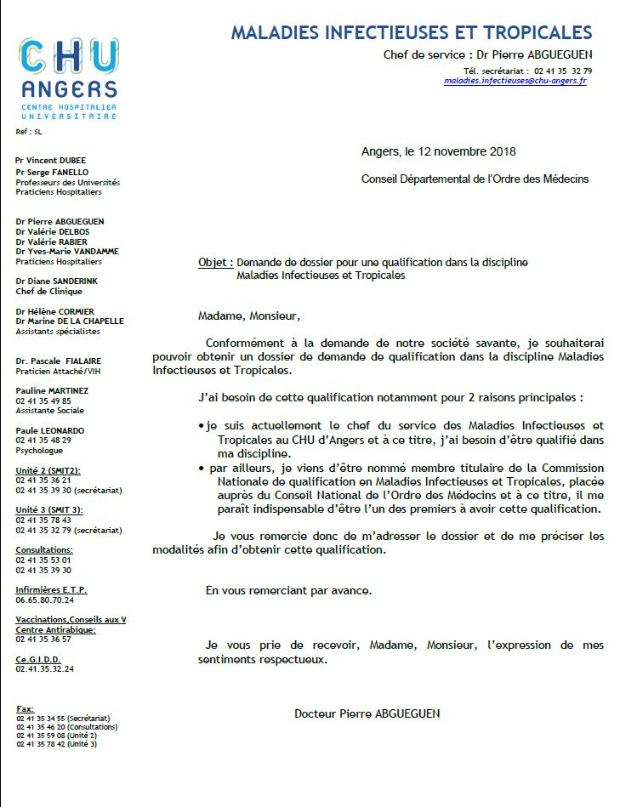
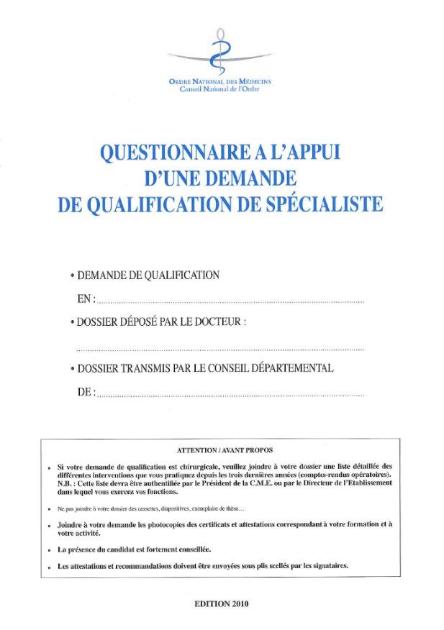
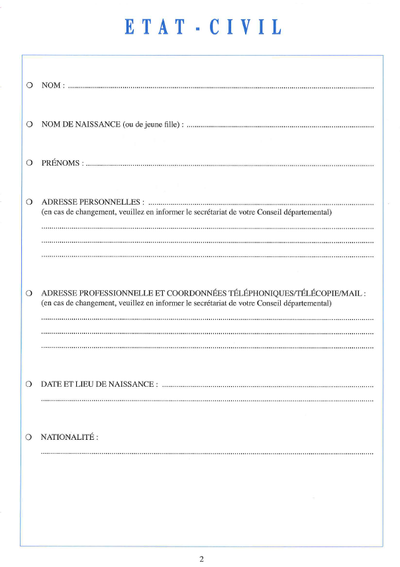
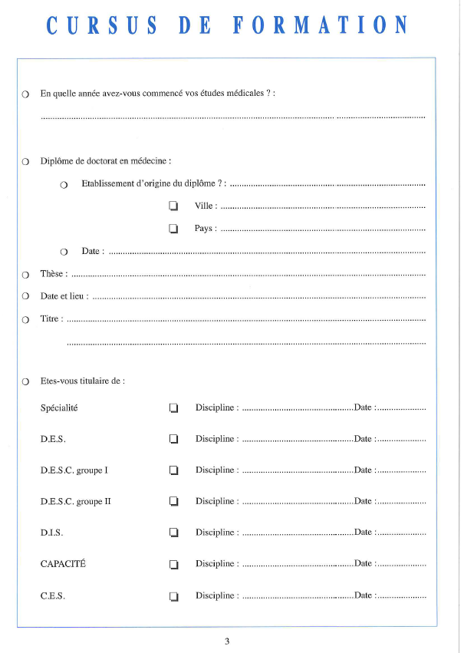
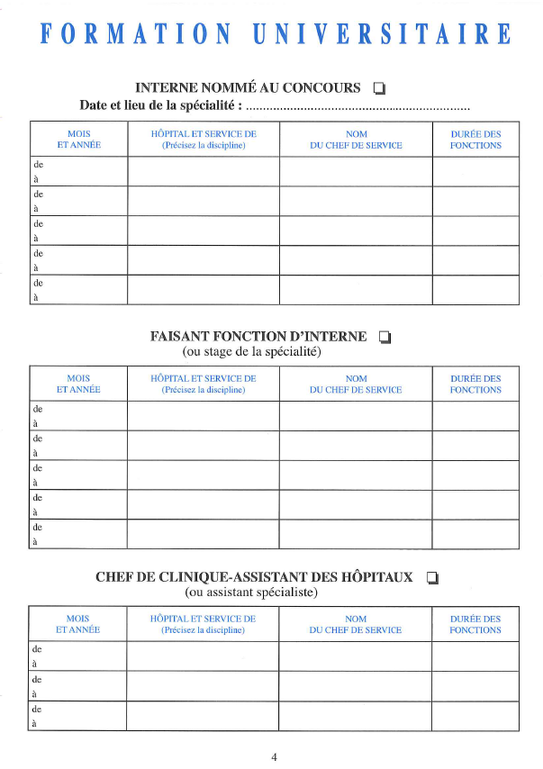
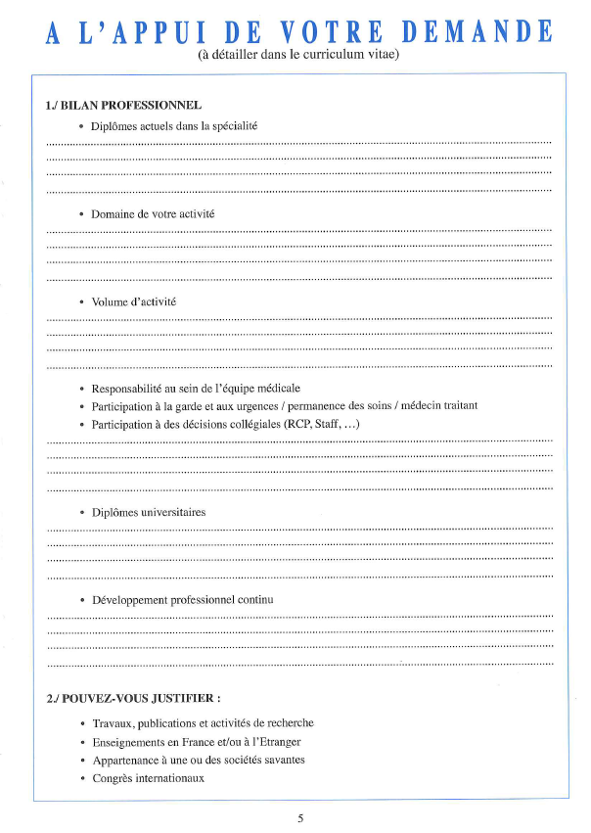
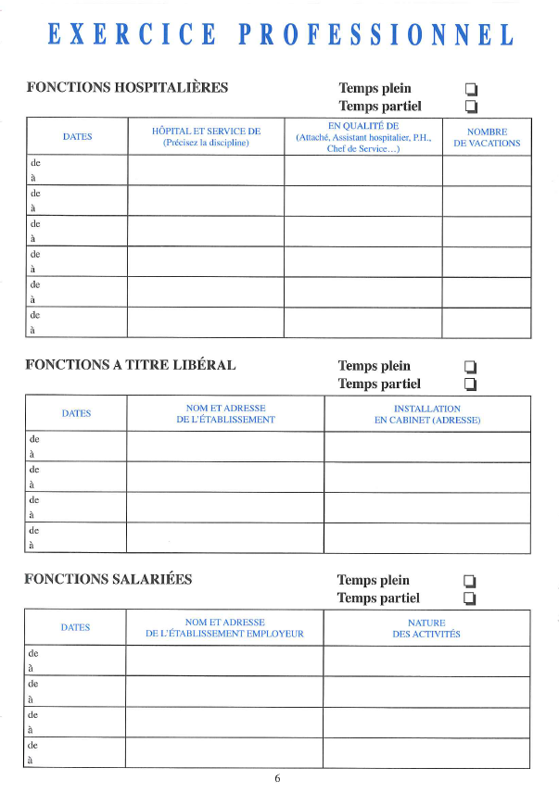
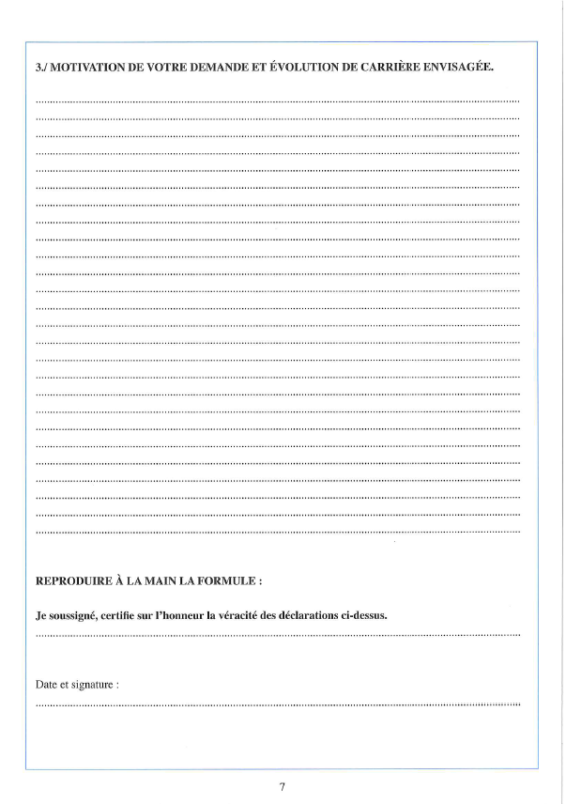
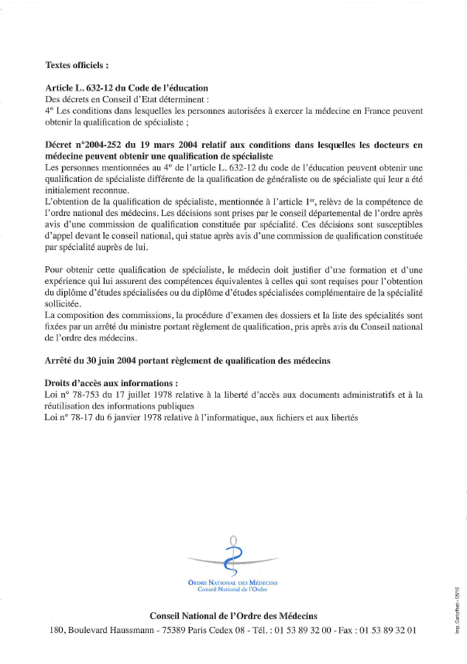
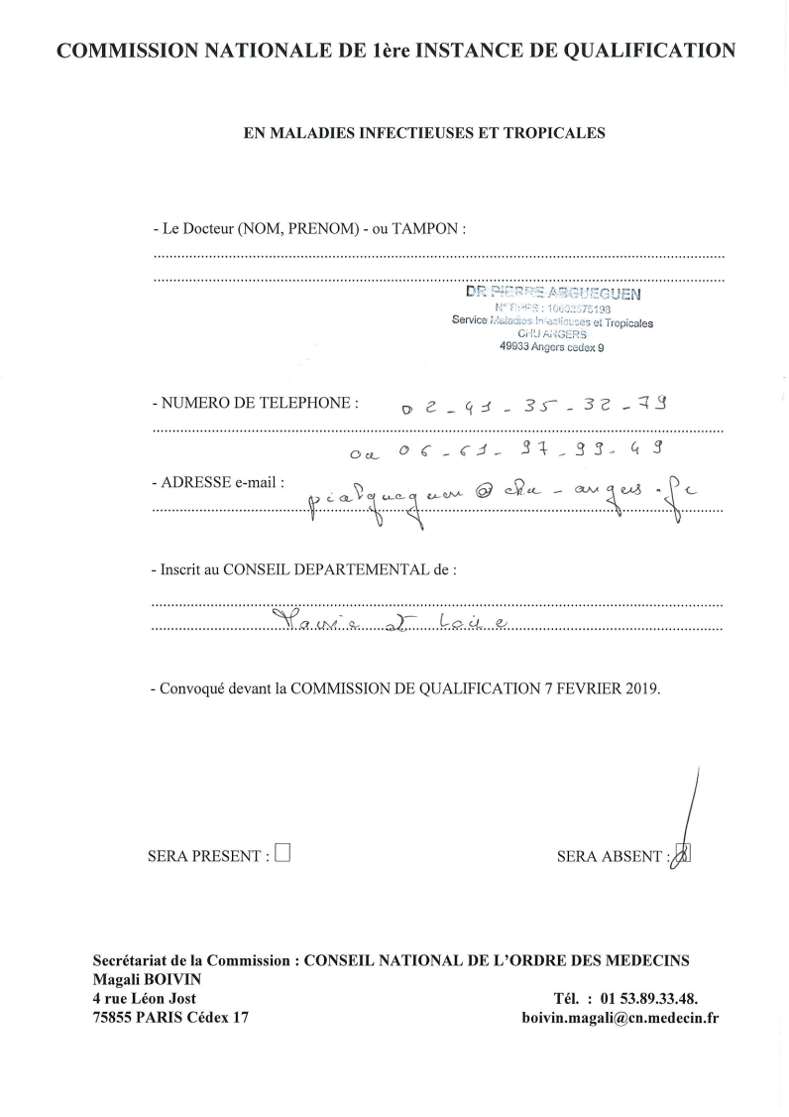
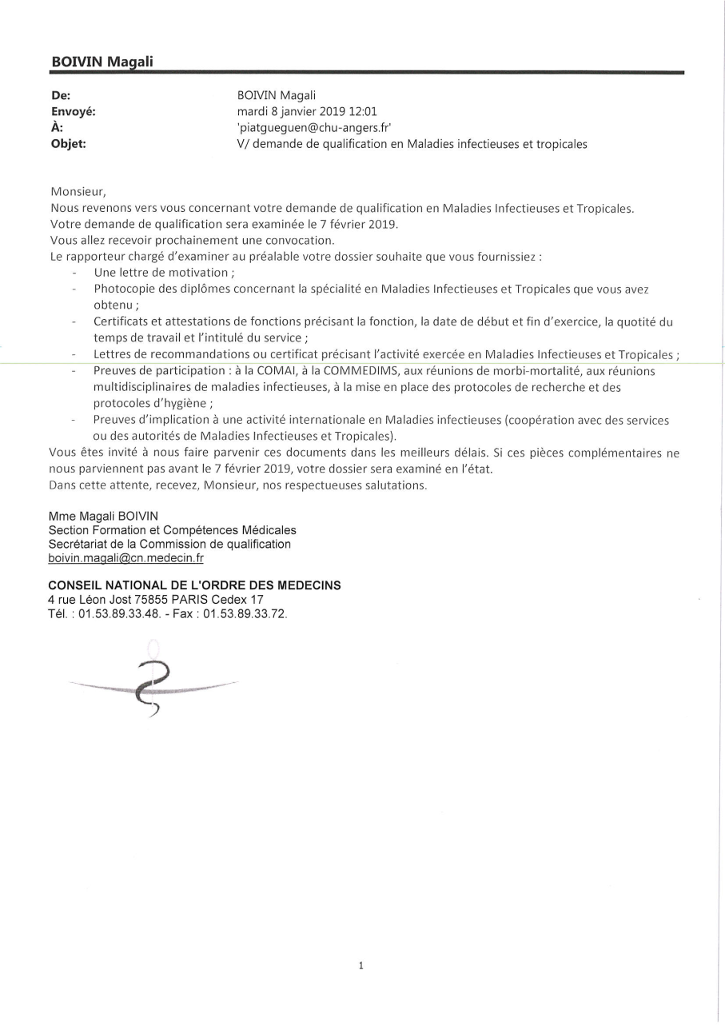
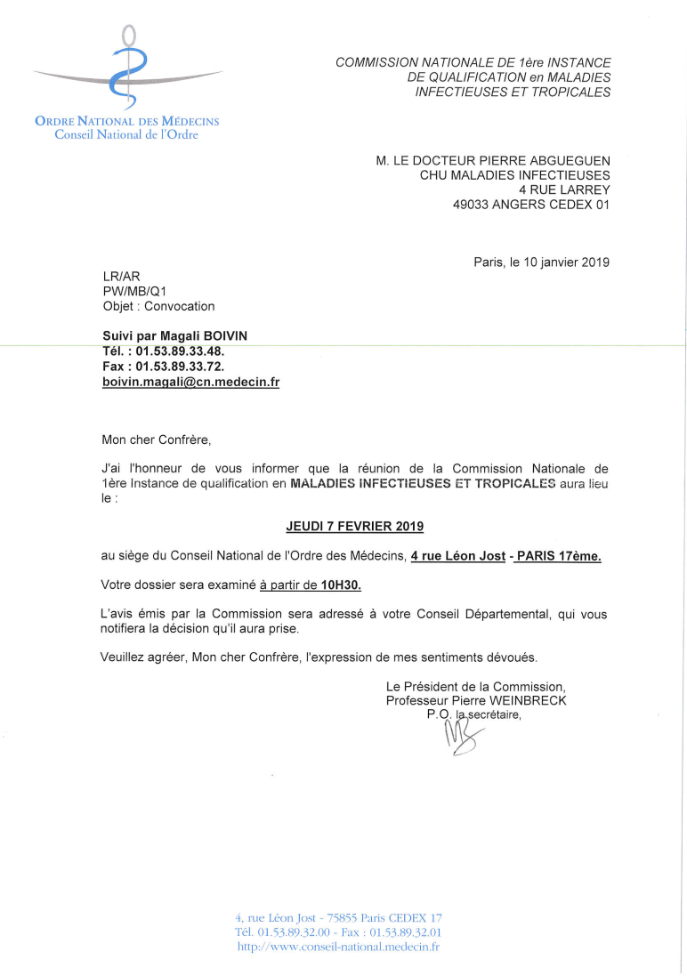
COMMISSION DE Qualification DANS LES SPECIALISATIONS DES MEDECINS
Qualification ordinale, quelles démarches,
quels changements ?
INTRODUCTION
Qualification ordinale en MIT, pourquoi ?
La spécialité d’exercice des médecins provient des diplômes obtenus (et parfois de son choix)
L’exercice d’une seule spécialité est autorisée, mais plusieurs ont pu être obtenues par le médecin
Pour obtenir une qualification:
Soit diplôme: DES, DESC 2 et éventuellement CES qualifiant
Soit autorisation ministérielle d’exercice:
  procédure d’autorisation d’exercice pour les DHUE
  régime général européen
  nationalité non européenne mais diplôme européen complet
  jurisprudence HOCSMAN
  jurisprudence DREESSEN
Soit la commission de qualification: reconnaissance d’une autre spécialité
Commissions de qualification en Maladies Infectieuses
Valide la qualification (une 2ème)
Permet de recenser les infectiologues
Permet être membre commission qualification
Permet être membre du CNP-FFI
Permet passer le PH dans la spécialité MIT
Permet l’inscription au tableau des MIT (CDOM)
- installation (plaque) en temps qu’infectiologue
- agrément/internes MIT (2 PH mini, dont le chef)
- exercice exclusif MIT (Service des urgences exclus ??)
- expert en MIT (CNP-FFI)
Pourquoi pas ?
I – LES COMMISSIONS DE QUALIFICATION
Gratuit
Obligatoire pour les nouveaux DES
Garder sa spécialité initiale (DESC I)
Faire actes de spé initiale (maquette)
Exercice exclusif = inscription dans autre spé nécessite mise à niveau
A – LES OBJECTIFS
Permettre à des médecins de chaque spécialité en prouvant ses connaissances, sa compétence et sa pratique dans une nouvelle spécialité.
B – LA CONSTITUTION DU DOSSIER
1) Déposer une demande procuration au CDOM qui transmettra au CNOM
2) Fournir les pièces suivantes
SCHEMA RECAPITULATIF DE LA PROCEDURE
A - …Jusqu’à l’avis de la 1ère instance
avis
Sursis à statuer
- avis courts
- transmission de pièces complémentaires
LISTE DES PIECES A FOURNIR AVEC VOTRE QUESTIONNAIRE DE DEMANDE DE QUALIFICATION
Avis Positif
Transmission
au CDOM
Lettre de motivation
Photocopie de tous vos diplômes
Curriculum Vitae détaillé (activités avec périodes exactes, titres et travaux…)
Attestations d’activités (précisant les périodes exactes d’exercice, les quotités de temps de travail et le détail de la fonction occupée dans le service)
Recommandations de vos Chefs de Service
Formation Médicale Continue et DPC : présence à des congrès, séminaires…
Publications si vous en avez réalisé
Pour les P.H. titulaires : attestation de réussite au concours + notes
Pour les spécialités chirurgicales : CRO + tableau quantitatif d’activité opératoire des 3 dernières années (datés et signés par le chef de service, le Président de CME et l’administration hospitalière)
Toute autre pièce que vous jugez utile à l'examen de votre dossier
NB : tous les documents en langue étrangère doivent être traduits par un traducteur assermenté.
Avis Négatif
Décision conforme
Décision non conforme
Décision conforme
Décision non conforme
APPEL
Médecin si résultat négatif
APPEL
B – …Jusqu’à avis de la commission nationale d’Appel
APPEL
C – LE REFERENTIEL
Pour chaque spécialité:
Fixer la durée d’activité dans la nouvelle spécialité
Les connaissances à acquérir
Les points particuliers nécessaires à l’exercice
Positif
avis
Négatif
Sursis à statuer (rare)
Décision du Conseil National
D – LA COMPOSITION DES COMMISSIONS NATIONALES
1) La Commission Nationale de 1ère instance
Président: PU-PH et spécialité concordante à l’Ordre
Membres: 4 médecins
- 2 proposés par l’Ordre
- 2 proposés par les syndicats nationaux représentatifs ou par le CNP (en 2018)
2) La commission nationale d’Appel: (≈ même composition)
3) A noter:
- des suppléants au même nombre
2 membres avec voix complémentaires désignés par l’ARS, la CRAM ou des représentants des ministères
E – LE DEROULEMENT D’UNE COMMISSION
1) Dossier examiné par la Commission Nationale (un rapporteur désigné par le Président)
2) Convocation des candidats
3) Avis de la Commission
Conforme sur l’Avis
Avis non conforme
Renvoi à l’Appel motivé
En pratique
Démarche conseil départemental
Qualification ordinale en maladies infectieuses
On remplit son dossier
Il est accompagné d’un petit chèque de 200 euros
  (Frais de dossiers)
C’est fini
La commission de première instance
C D O M
Sont qualifiés d’emblée, les médecins qui le demandent et qui répondent aux critères suivants:
PU-PH (Professeur des Université-Praticien Hospitalier) et MCU-PH (Maître de Conférence des Universités – Praticien Hospitalier), membre de la sous-section 45-03 (Maladies Infectieuses et Tropicales) du CNU (Conseil National des Universités). Par définition, leurs compétences en Maladies Infectieuses et Tropicales ont été reconnues par le Jury National du concours de PU-PH,
ou PH (Praticien Hospitalier) inscrits sur la liste d’aptitude aux fonctions de PH en Maladies Infectieuses et Tropicales à la suite du Concours National de Praticien Hospitalier dans la discipline Maladies Infectieuses et Tropicales. Par définition, leurs compétences en Maladies Infectieuses et Tropicales ont été reconnues par le Jury National du concours de PH,
et exerçant cette spécialité dans un Service dont l’intitulé comporte, en tout ou en partie la dénomination « Maladies Infectieuses et Tropicales » ou exerçant cette spécialité dans une UF (Unité Fonctionnelle) ou Unité de soins, intitulée Maladies Infectieuses et Tropicales.
Le dossier du Conseil Départemental
Pour les médecins qui ne répondent pas aux critères précédents, les conditions requises sont:
Être titulaire d’un DESC de Maladies Infectieuses et Tropicales, par la voie classique Universitaire ou par la VAE, ou par équivalence d’un diplôme européen,
et avoir exercé et continuer à exercer la discipline Maladies Infectieuses et Tropicales dans un service (ou Unité Fonctionnelle) de Maladies Infectieuses et Tropicales pendant au moins 3 ans,
et avoir acquis des compétences diversifiées en Maladies Infectieuses et Tropicales par un exercice professionnel dans au moins 4 des 8 activités citées ci-dessous, dont obligatoirement les rubriques a et b :
a) Activité d’hospitalisation conventionnelle (visites régulières hebdomadaires, et /ou contre-visites, astreintes de WE et jours fériés) dans un service ou Unité Fonctionnelle de Maladies Infectieuses et Tropicales recevant des infections complexes : infections par le VIH, tuberculose multirésitante, infections ostéo-articulaires complexes, pneumopathies et infections urinaires graves, infections du système nerveux central, infections cardio-vasculaires sur matériel étranger.
b) Activité diversifiée de consultations en Maladies Infectieuses.
c) Activité hospitalière de prise en charge des infections de l’immunodéprimé non VIH (diagnostic, traitement, prévention).
d) Activité de prévention en Maladies Infectieuses: conseil aux voyageurs, conseil en vaccinologie, consultations antirabique, prévention des infections liées aux soins, gestion de la prise en charge des infections à BHRe.
e) Activité d’Infectiologie transversale : diagnostic et conseil thérapeutique, conseil en antibiothérapie intra et extrahospitalier.
f) Participation à la gestion d’une crise sanitaire: maladies infectieuses émergentes, bioterrorisme, et collaboration avec les autorités de Santé Publique (déclaration, simulation...).
g) Participation à la COMAI de son établissement, ou COMMEDIMS, aux réunions de morbi-mortalité, aux réunions multidisciplinaires de Maladies Infectieuses, à la mise en place de protocoles de recherche, de protocoles d’hygiène.
h) Activité internationale en Maladies Infectieuses : coopération avec des services ou autorités de Maladies Infectieuses à l’étranger.
Conseil National
C N O M
Passage en commission première instance
Convocation au conseil national de l’ordre
Ce dossier est transmis au conseil national de l’ordre des médecins
Les dossiers sont analysés en commission de première instance
Pas forcément besoin d’y aller
Mais informer de son absence
La commission d’appel
Il faut être là
Apporter des éléments nouveaux pour ceux concernés par le paragraphe B du document de référence
Notamment démontrer la diversité de ses compétences !
F – EN CAS DE REPONSE NEGATIVE
1) Recours gracieux devant le Président du Conseil National de l’Ordre des Médecins
2) Recours contentieux devant le Tribunal administratif dans le ressort de l’exercice du praticien

